Slide 1
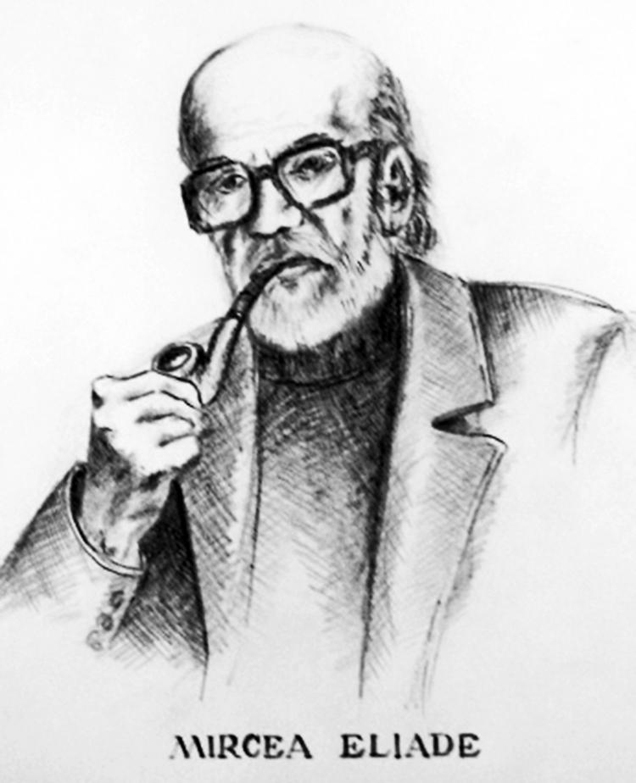
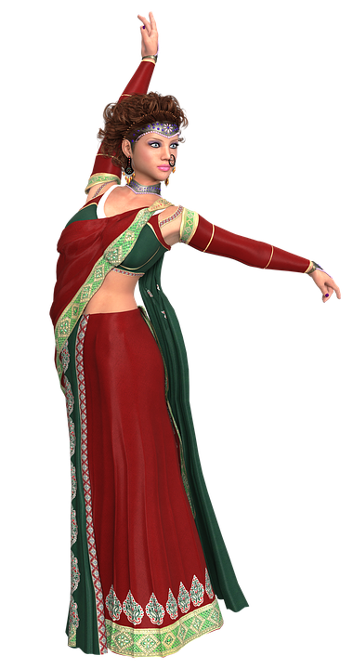
“MAITREYI” de MIRCEA ELIADE (Fișă rezumativă)
vezi filmul AICIhttps://www.youtube.com/watch?v=4FKoS_2Ix_E

Slide 2
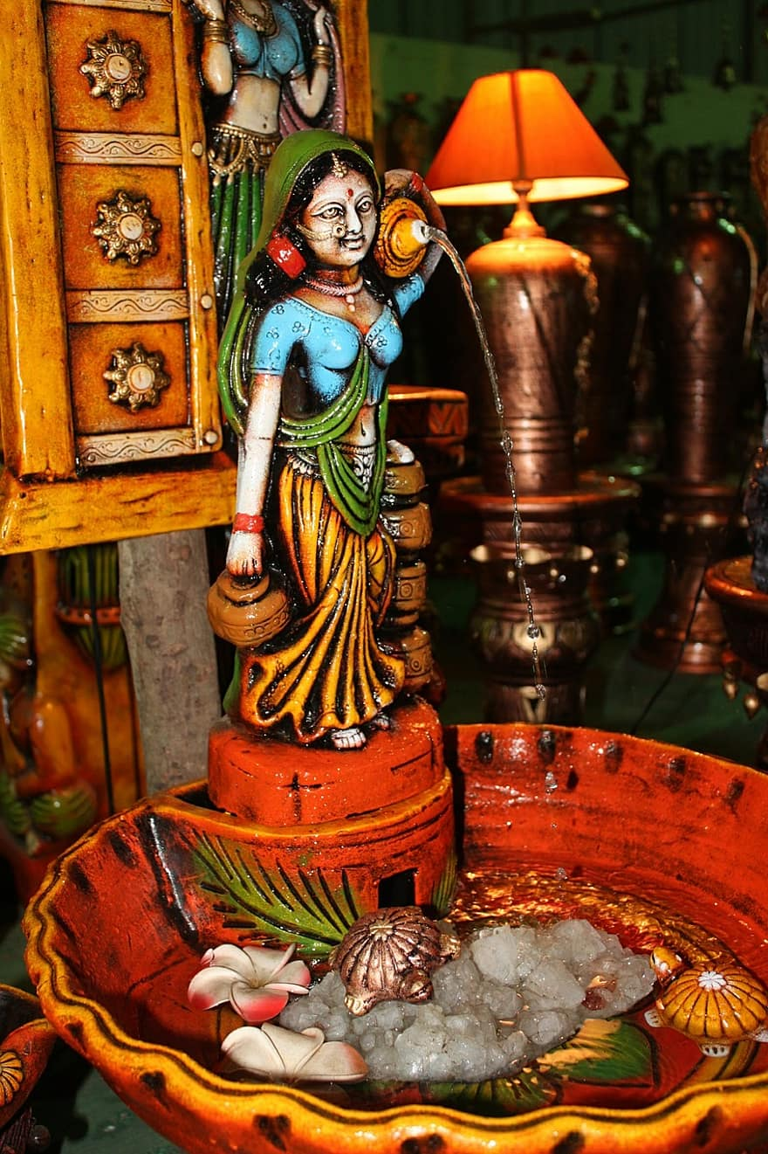
MAITREYI
Apărut în 1933
Roman
al autenticităţii
al experienţei
exotic
modern
subiectiv

Slide 3
ROMAN AL EXPERIENŢEI
Valorifică trăirea intensă de către personaje a unor experienţe definitorii, trăite direct, nemijlocit (propria poveste de iubire)
Proza experienţei se bazează pe:
perspectiva subiectivă/relativizată
timpul subiectiv, fluxul conștiinței, memoria afectivă, narațiunea la persoana I
luciditatea autoanalizei, introspecția
autenticitatea
anticalofilismul
structura personajelor care se construiesc treptat, prin alcătuirea unor dosare ale existenței

Slide 4
EXPERIENŢIALISMUL/TRĂIRISMUL
Allan este un alter-ego al scriitorului
Roman cu surse autobiografice (jurnal)
Romanul creează impresia de viaţă autentică
Eroii îşi trăiesc iubirea cu intensitate

Slide 5
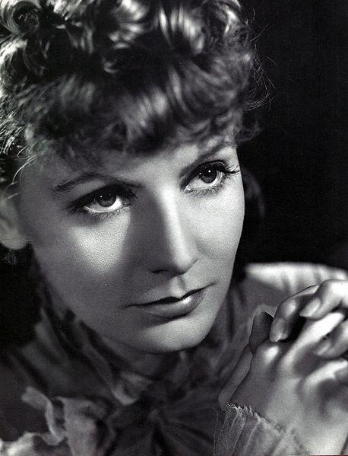
GENEZĂ
O poveste de dragoste trăită de autor alături de fiica profesorului Dasgupta, gazda lui din India
Notele din jurnal vor sta la baza creaţiei epice

Slide 6
ESTETICA AUTENTICITĂŢII/ TEHNICA NARATIVĂ
-confesiunea personajului-narator
-relatarea la pers.I
-introspecţia
-autoanaliza lucidă
-tehnică narativă modernă
-”punerea în abis”
-secvenţe din jurnal sunt introduse în roman
-anticalofilismul

Slide 7
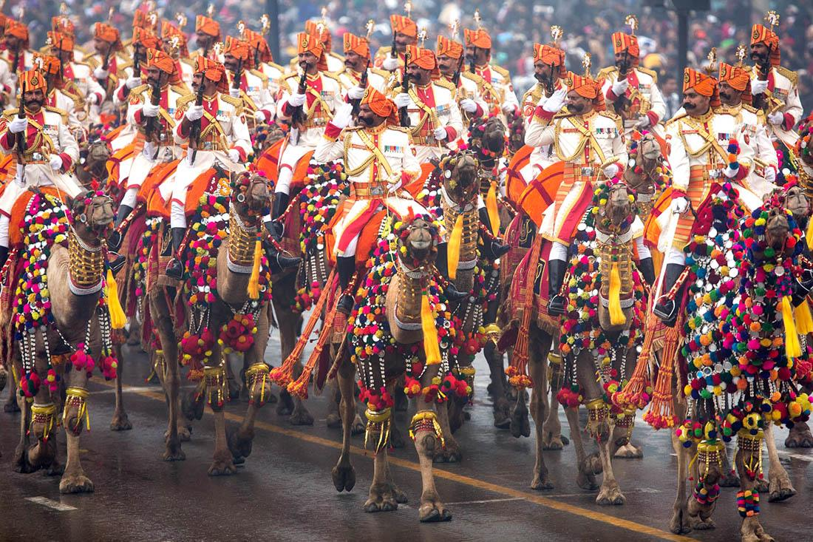
ROMAN EXOTIC
“
Prin decor
Prin aspectele sociale :
din Calcutta
din familia bengaleză în care pătrunde europeanul
Prin descoperirea sufletului feminin indian
Pompiliu Constantinescu-Maitreyi este “femeie și mit”, “simbol al sacrificiului în iubire

Slide 8
TITLU/TEMĂ
TEMĂ
-iubirea incompatibilă
-povestea nefericită trăită de cuplul de îndrăgostiţi Allan şi Maitreyi
TITLUL
-coincide cu numele personajului principal feminin,Maitreyi

Slide 9
CONFLICTUL
Dintre europeanul Allan şi bengalezul Narendra Sen
Redă opoziţia dintre libertatea dragostei şi constrângerile tradiţionale
Redă incompatibilitatea sau lipsa de comunicare dintre civilizaţii şi mentalităţi:cea europeană şi cea asiatică
Conflict interior(Allan),dintre intensitatea iubirii şi luciditatea autoanalizei

Slide 10
COMPOZIŢIA
15 capitole
Întâmplările sunt relatate din perspectiva personajului-narator
3 “niveluri ale scriiturii”:
Jurnalul intim al personajului , care înregistrează experienţa chiar în momentul trăirii
Însemnările ulterioare ale diaristului care infirmă sau completează primele impresii
Confesiunea naratorului pe măsură ce naraţiunea se scrie după ce experienţa s-a încheiat

Slide 11
CONSTRUCŢIA DISCURSULUI NARATIV
Dubla perspectivă temporală
Personajul-narator reconstituie evenimentele trecute prin raportare la timpul prezent
Neconcordanţa dintre istoria propriu-zisă şi rememorarea acesteia relativizează evenimentele şi le oferă caracter subiectiv
“Maitreyi”-romanul scrierii unui roman

Slide 12
INCIPITUL / FINALUL
INCIPITUL
-ex-abrupto
-surprinde prin :
1.tonalitatea confesiunii
2.atitudinea personajului-narator
3.sinceritatea analizei
4.autenticitatea faptului trăit
5.misterul femeii iubite
FINALUL
-Maitreyi rămâne pentru europeanul raţional o eternă obsesie şi enigmă
-frământările lui Allan pentru a o înţelege pe Maitreyi fac ca romanul să aibă un final deschis "şi dacă n-ar fi decât o păcăleală a dragostei mele? De ce să cred? De unde ştiu? Aş vrea să privesc ochii Maitreyiei. „"

